Slide 2
Клубните секретари и общуването
Пламен Иларионов, Дистриктен секретар, Ротари клуб Габрово
Гергана Георгиева, Комитет ИТ, Ротари клуб Бургас
Аркан Аптурахман, ARPIC, Ротари клун Кърджали

Slide 3
Комуникационен план
Какво искаме и трябва да споделим
Комуникациите са в няколко посоки:
В Ротари – с Ротари интернешънъл, Зона 21В и в дистрикта и клуба
Извън Ротари – с държавната администрация, други НПО, медии и обществото
Важно е да има и да знаем какво да кажем!

Slide 4

Начини за комуникация в Ротари:
Директни срещи;
Телефонни разговори;
Видеоконферентни срещи (Zoom, Google Meet и др.);
E-mail (лично или в група)
Текстови съобщения (лично или в група)
Да се внимава със стила при комуникиране, особено при текстовите съобщения.

Slide 5
Комуникация между РИ, Зона 21В и Дистрикта:
Сайта на РИ www.rotary.org
Ротари клуб централ
E-mail в офиса в Цюрих
  Contact.center@rotary.org, data@rotary.org
  Клубна подкрепа: Janka.Jakobos@rotary.org
  Финансови въпроси: Gliezel.Hauschild@rotary.org
  Фондация: Valentina.Guckes@rotary.org
Зонални координатори за Д2482
  Зонален координатор (ARC): Христо Михайловски, mihailovsky@rotarysofia.org
  Зонален координатор за ФР (ARFC): Недялка Росенова, neli_mv@abv.bg
  Зонален координатор за ПИ (ARPIC): Аркан Аптурахман, arkannihat@gmail.com

Slide 6
Комуникация в Дистрикт 2482:
Ротарианска преса
Сайта на Дистрикта: www.rotarydistrict2482.org
Социални мрежи на дистрикта – Facebook, LinkedIn, Instagram
Сайтове на клубове, профили в социални мрежи, други
E-mail списъци – листи от ДГ към клубовете
  p2025-2026@rotary-Bulgaria.org, s2025-2026@rotary-Bulgaria.org
E-mail където можете да пращате:
  Commpr2025-2026@rotary-Bulgaria.org
  Commfr2025-2026@rotary-Bulgaria.org
  CommIT2025-2026@rotary-Bulgaria.org

Slide 7
Вашата роля
Подгответе се за мандата си
  Запознайте се с Кодекса на политиките на Ротари, Стандартната конституция на Ротари/Ротаракт клуб и устава на вашия клуб
  Срещнете се с новоизбрания президент:
    Цели на клуба
    Планиране на дейностите
    Как да разпределите административните задачи
    Как ще организирате клубните комуникации
  Срещнете се с настоящият секретар
    Преглед на процедурите на клуба
    Преглед на фактурите на клуба
    Обсъдете как настоящия секретар е организирал работата си
    Уверете се, че новия борд е докладван в My Rotary и Дистриктния сайт
  Участвайте в клубна сбирка, водена от новоизбрания президент след обучение на ПЕТС за обсъждане плановете на клуба за следващата година.

Slide 8
Вашата роля
Встъпване в длъжност
  Актуализирайте информацията за вашия клуб ако е необходимо и поддържайте стриктно членството през цялата година
  Уверете се, че ковчежникът на клуба е получил фактурата
В средата на годината (декември-февруари)
  Докладвайте в My Rotary промените в членския състав ако има такива преди 1 януари
  Участвайте активно при подготовката на клубна асамблея за избор на нови клубни лидери
  Впишете следващите клубни лидери в My Rotary и дистриктния сайт преди 1 февруари
  Ако клуба има номинация за ДГ, сега е момента да я изпратите
Подготовка за следващата година
  Подгответе секретаря за следващата година
  Подгответе годишния отчет пред клуба
  Предайте всичко необходимо на следващия секретар

Slide 9
Вашата Работа
Работете с клубните комисии за осигуряване на нужните им комуникации.
Работете с клубния касиер за да няма липса или неплащане на фактура.
Вписвайте бъдещи клубни събития в календара на дистрикта.
Посетете Brand Center на Rotary, за да намерите всичко необходимо за бранда.
Публикувайте новини за проекти и събития.
Публикувайте успешни проекти и събития в Rotary Showcase.
Комуникирайте с ДГ и централата на Rotary, за да решите всякакви възникнали проблеми.

Slide 10



Вашата Работа
СДРУЖЕНИЕ РОТАРИ КЛУБ – ЮЛНЦ
  Съдебно решение за регистрация на клуба
  Устав на клуба
  Актуален списък на сдружението/клуба.
Като секретар вие управлявате клубните документи
  Документи от предходни години.
  E-mail, официални съобщения и покани.
  Документи и снимки с кратко описание.
Направете годишен отчет на Секретаря за:
  Новопостъпили членове.
  Напуснали членове.
  Промени в Правилник и Устав.
  Други дейности.

Slide 11
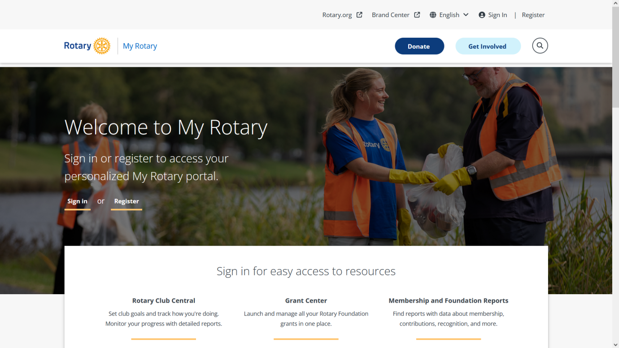

Администриране на клуба
https://my.rotary.org
https://www.rotarydistrict2482.org

Slide 12
Клубът
Най-важни за Ротари са
КЛУБОВЕТЕ

Slide 13
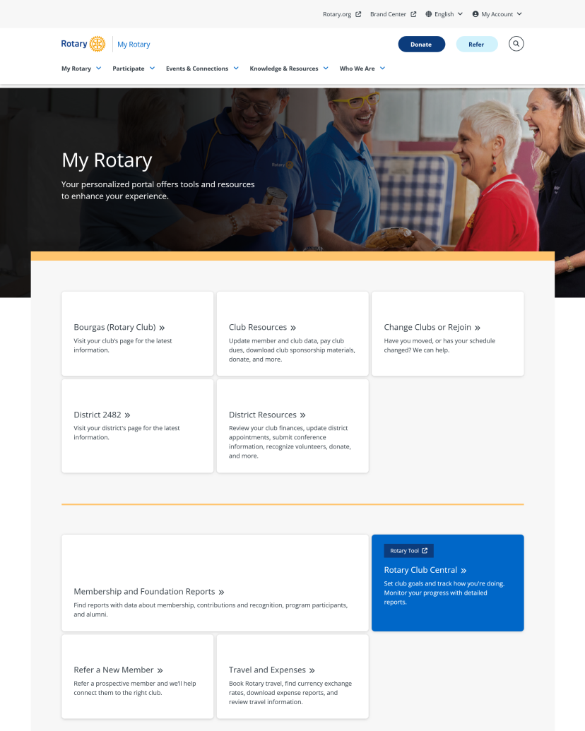
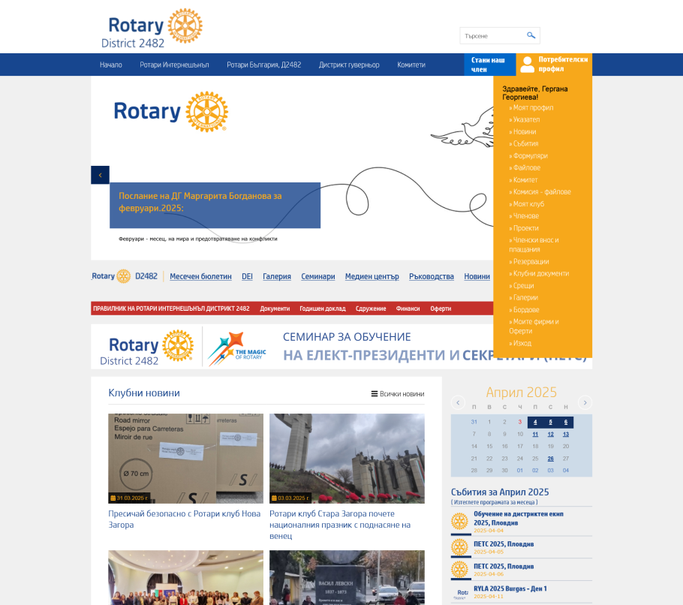
Моят клуб - актуализация
Новини – оформени според бранда, Събития – актуализация, Моят клуб – актуализация, Членове – актуализация, Членски внос и плащания, резервации за събития, Бордове
https://www.rotarydistrict2482.org/
My Rotary
https://my.rotary.org

Slide 14
Моят клуб - актуализация
Технически секретар!

Slide 15
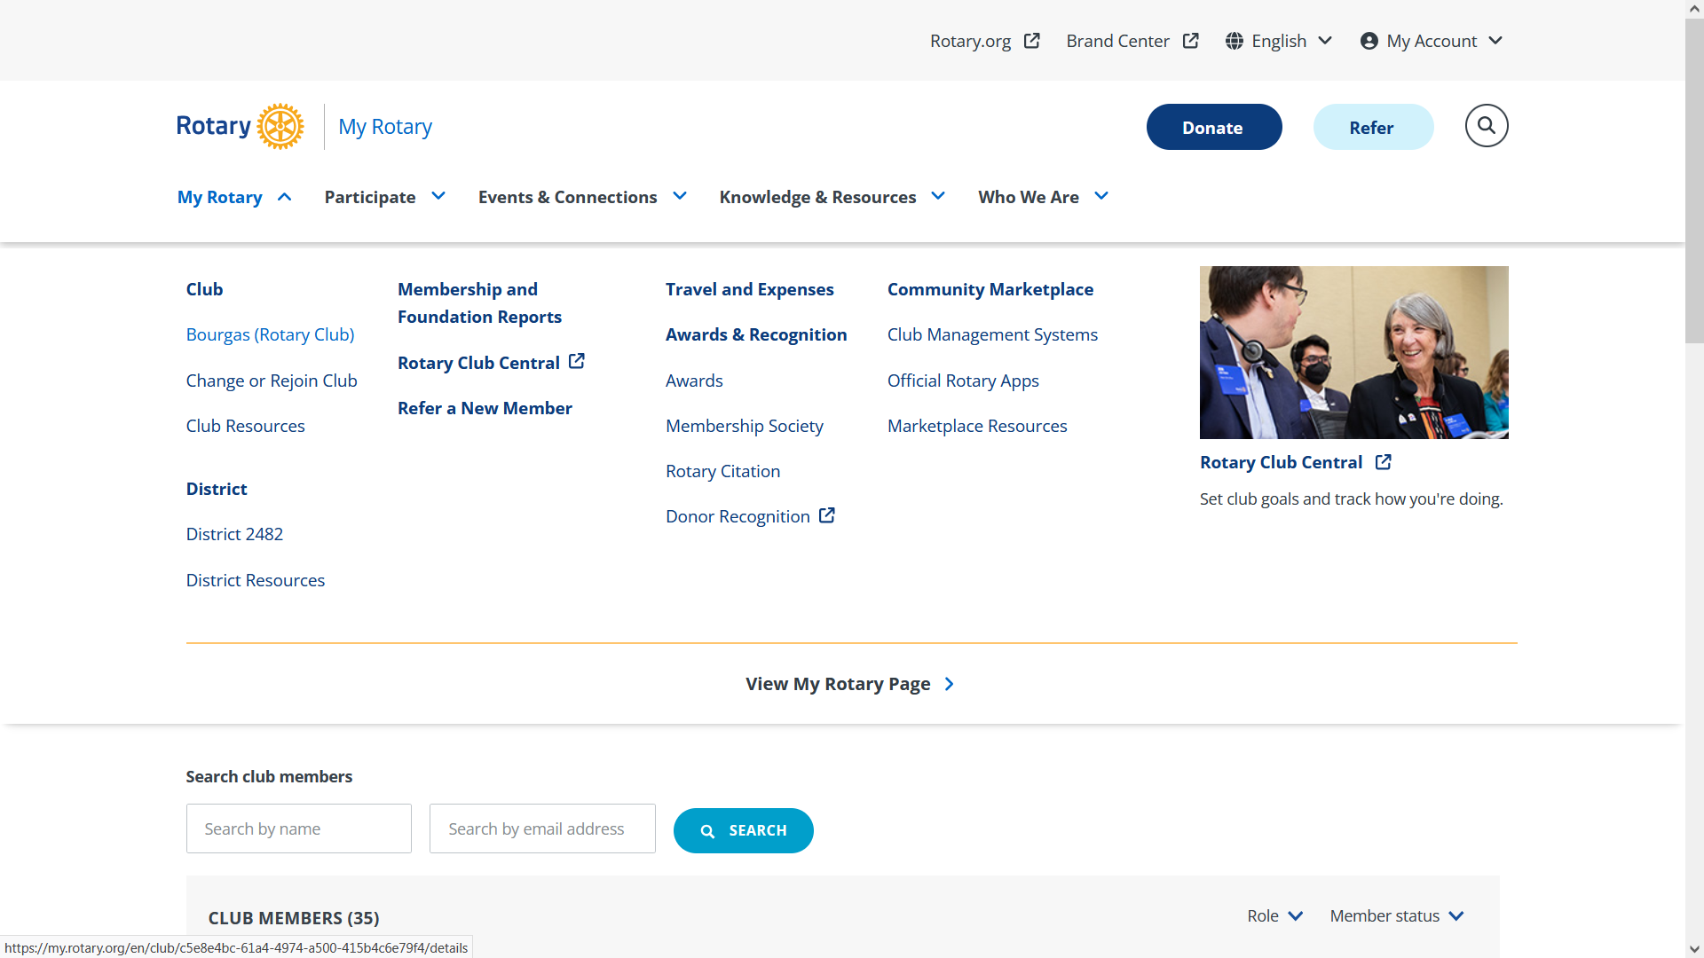
My Rotary

Slide 16
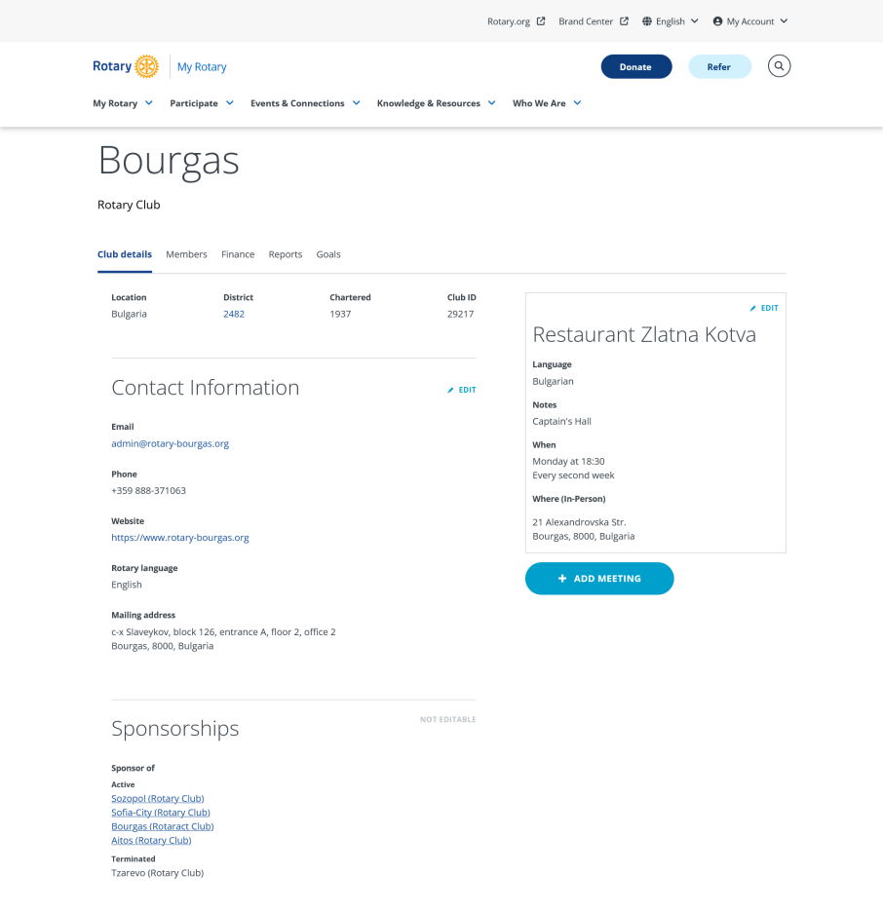
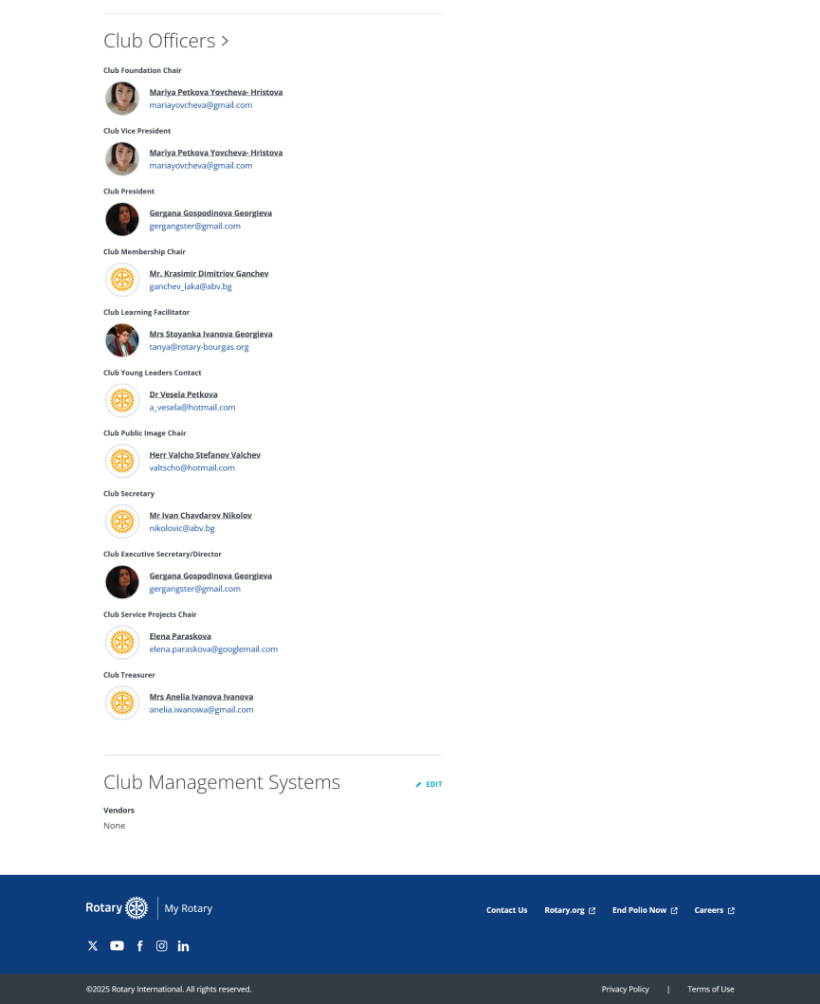
My Rotary – клубна страница

Slide 17
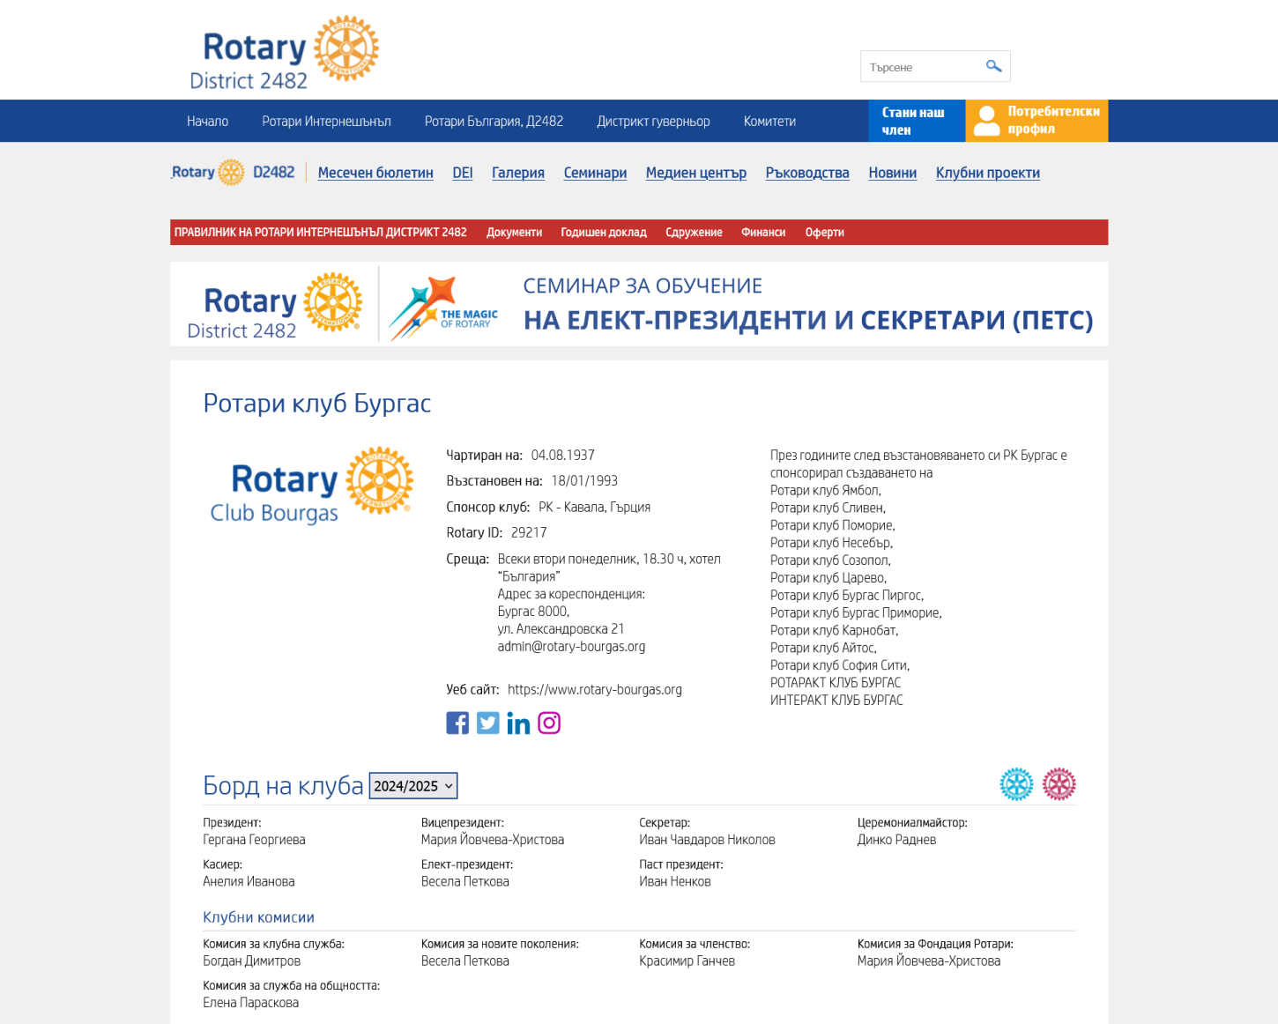
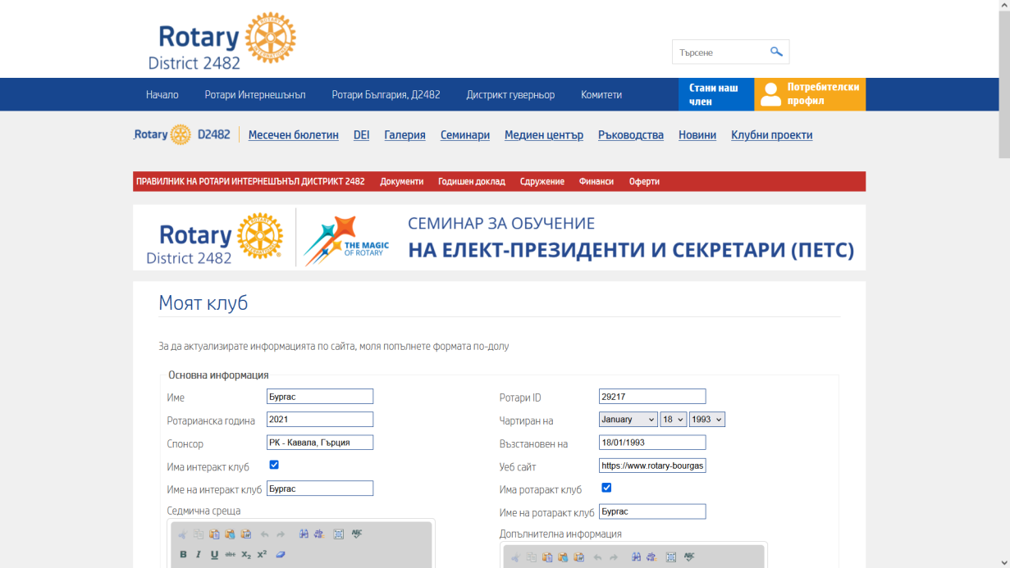
Дистрикт 2482 – клубна страница

Slide 18
Моят клуб – Комисии
ПРИМЕРНИ КЛУБНИ КОМИСИИ
В ГОЛЯМ РОТАРИ КЛУБ
ПРЕПОРЪЧИТЕЛНИ КЛУБНИ КОМИСИИ
Клубна администрация
Членство
Публичен имидж
Фондация Ротари
Проекти за служба.
КОМИСИЯ ПО КЛУБНА СЛУЖБА
Комисия по членството
Комисия по публичен имидж
Комисия за новите (младите) поколения
Комисия за Фондация Ротари
Комисия по проекти за служба
Комисия по международна служба
Как се актуализират клубните комисии?
В сайта на Дистрикт 2482: Ръководства -> Обучителни материали
В сайта на Ротари Интернешънъл:
My Rotary -> Knowledge & Resources -> Learning Center -> Club Leadership -> Secretary Basics

Slide 19

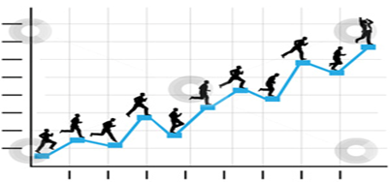

Ротари клуб Централ
Ротари Клуб Централ е Онлайн инструмент със специфична функционалност и служи за:
Планиране и обявяване на цели на
клуба за ротарианската година или за
няколко години напред;
Проследяване на напредъка на клуба
по поставените цели;
Отчитане на постиженията на клуба
спрямо зададените цели в началото
на годината;

Slide 20
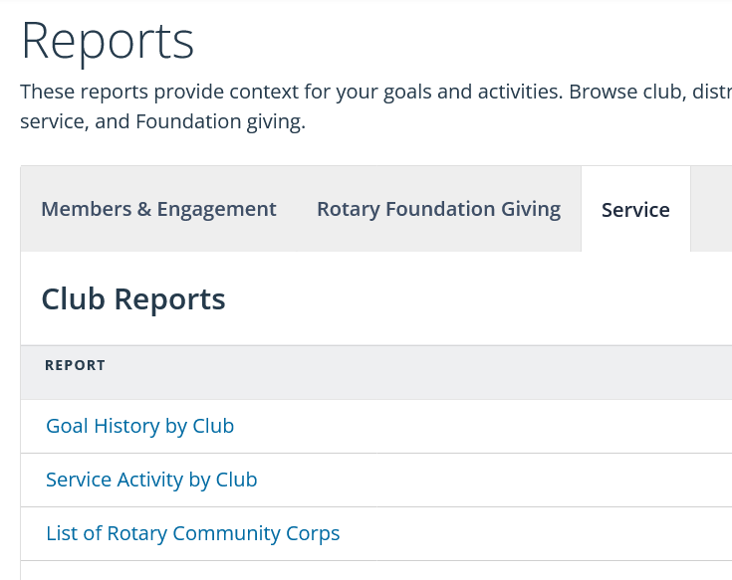
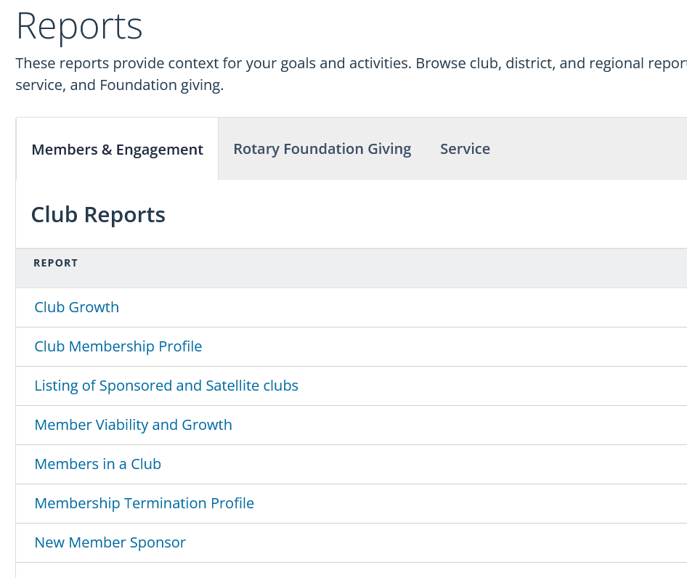
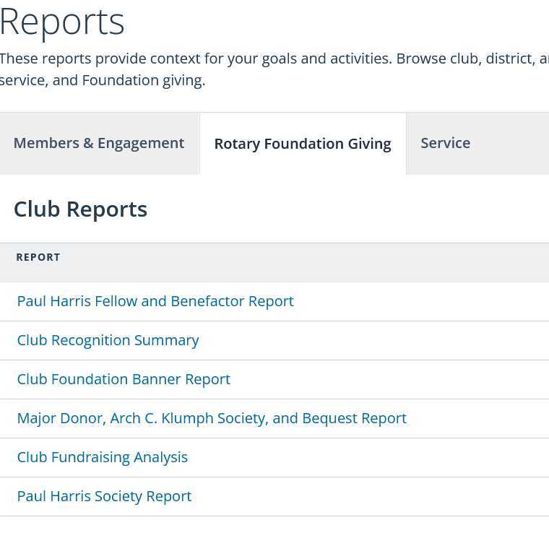
Ротари клуб Централ - Reports
Rotary Club Central -> Reports

Slide 21
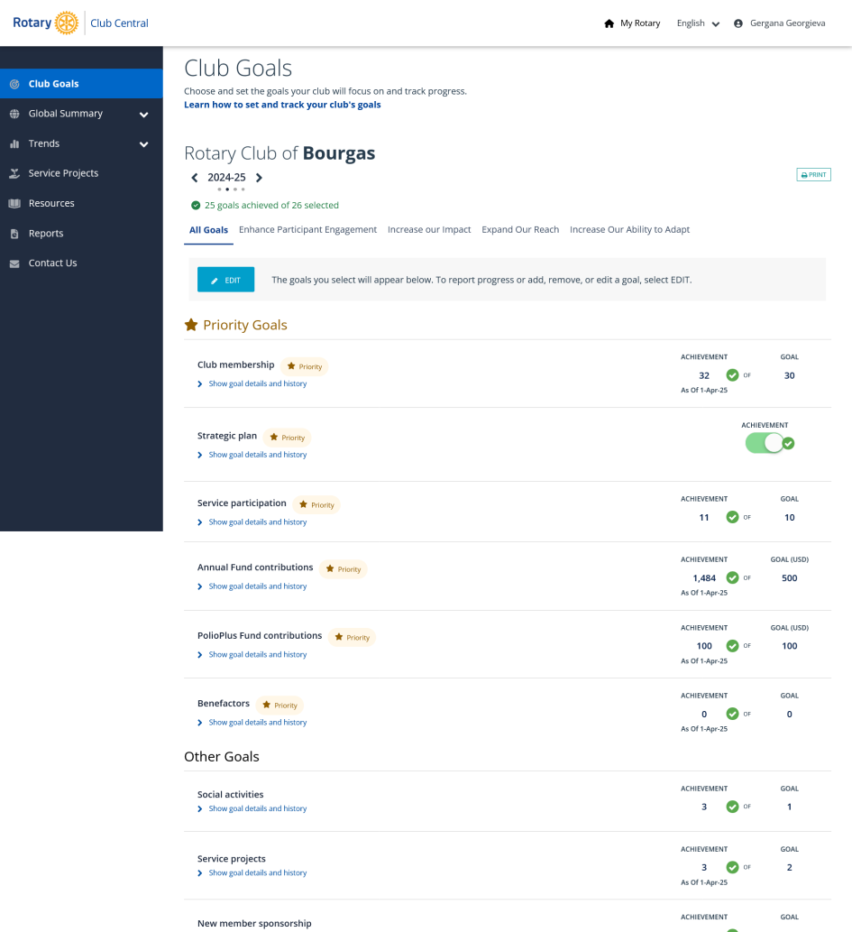
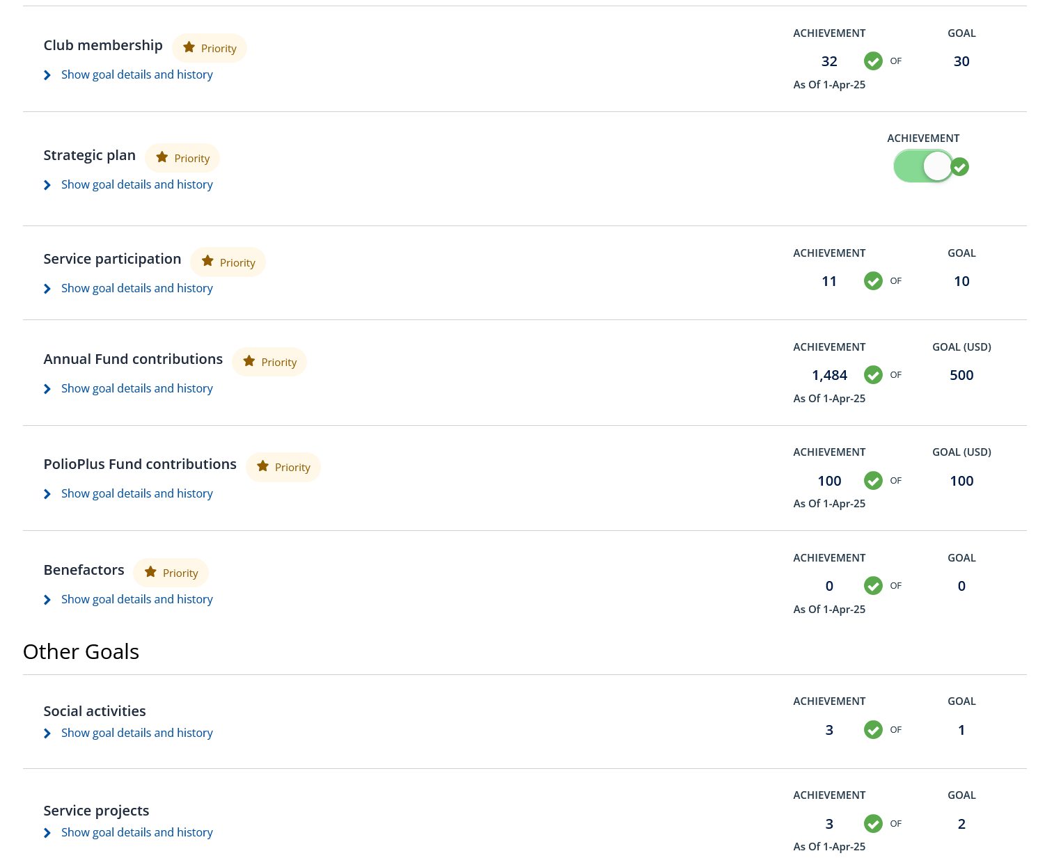
Ротари клуб Централ

Slide 22
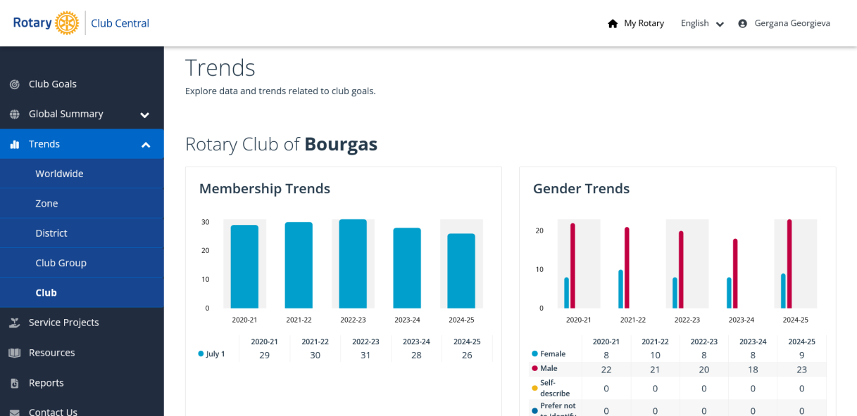
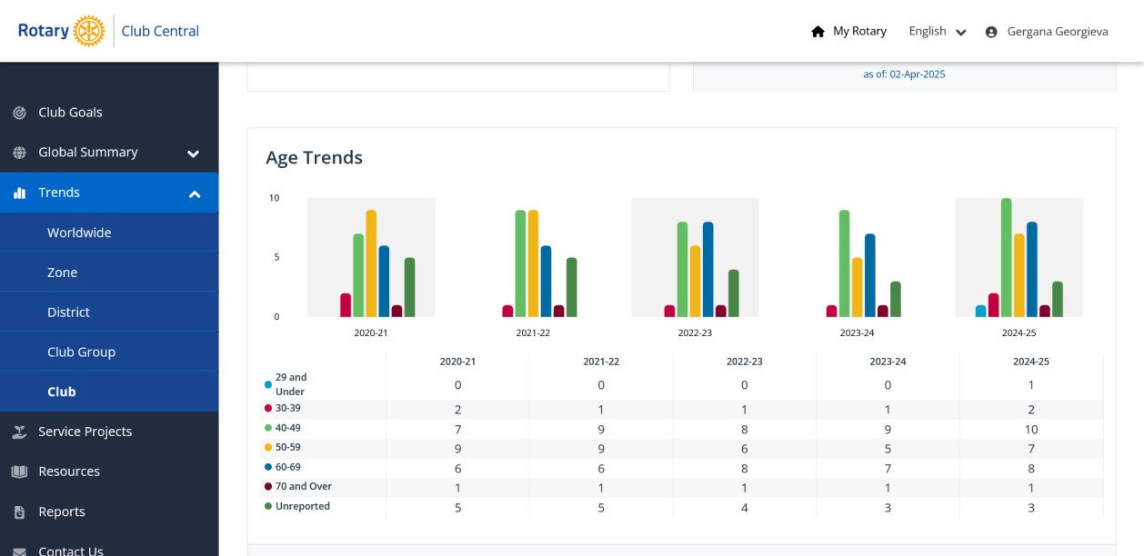
Ротари клуб Централ - Trends
Rotary Club Central -> Trends -> Club

Slide 23

Club Excellence Award

Slide 24
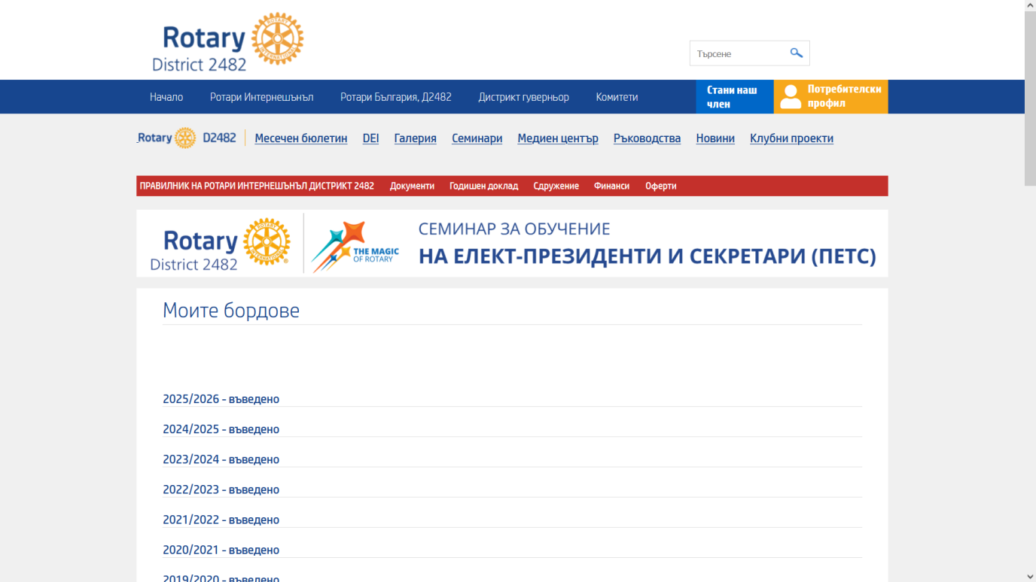
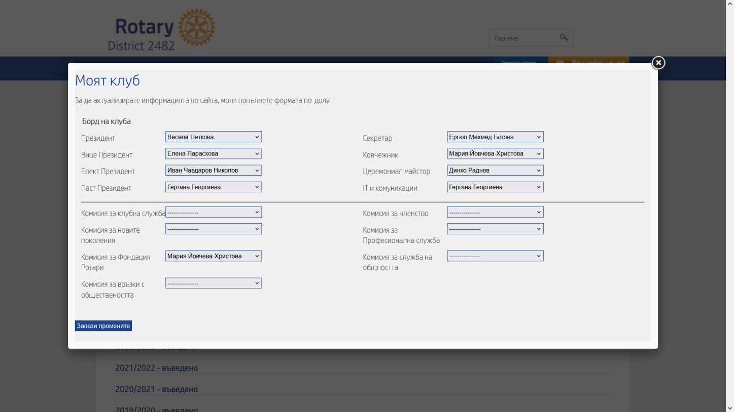
Моят клуб – структура и клубни комисии
Въвеждане на клубен БОРД и КОМИСИИ

Slide 25
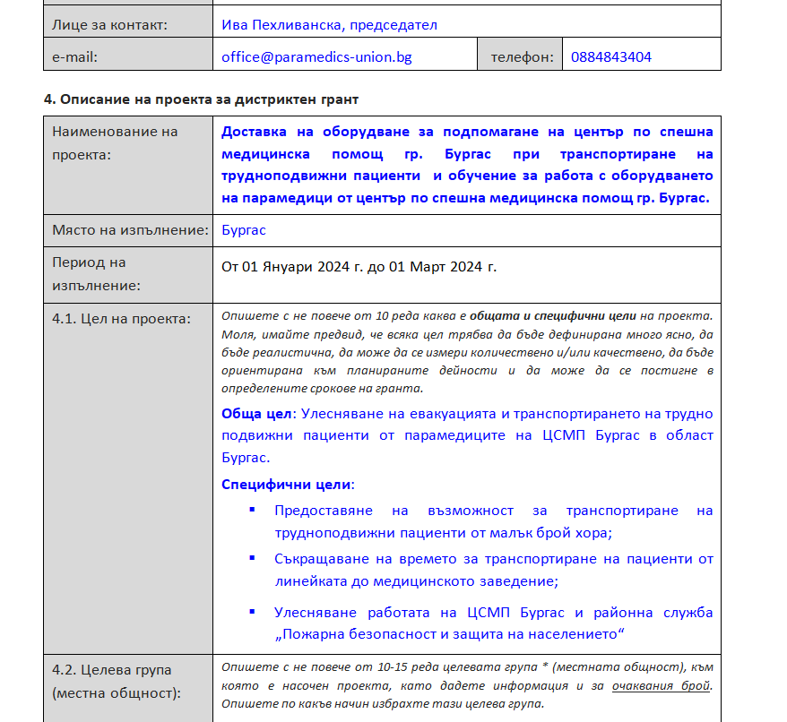
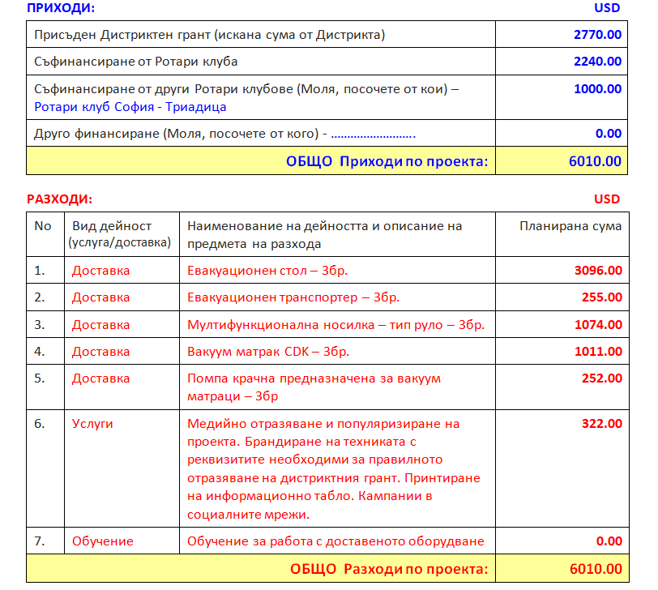
Секретарят и Проектите
Комуникация и писане!

Slide 26
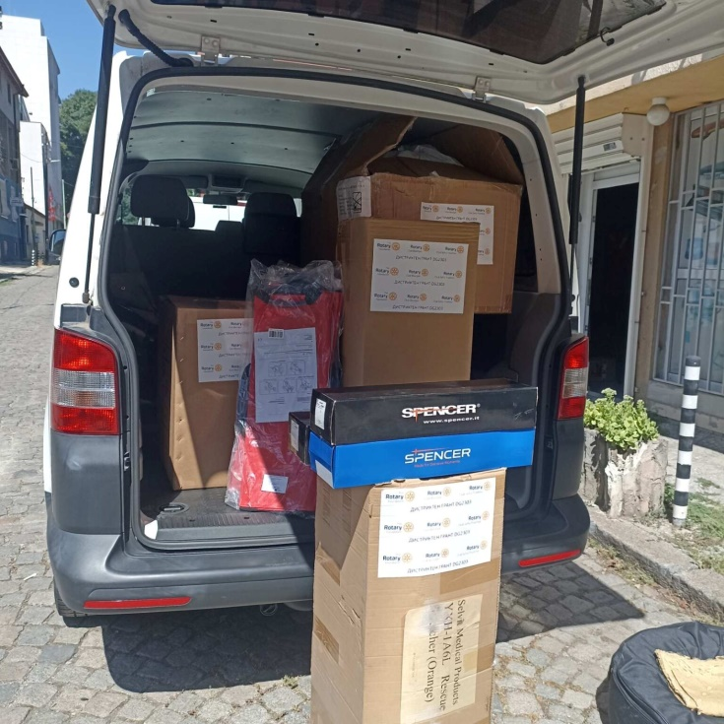
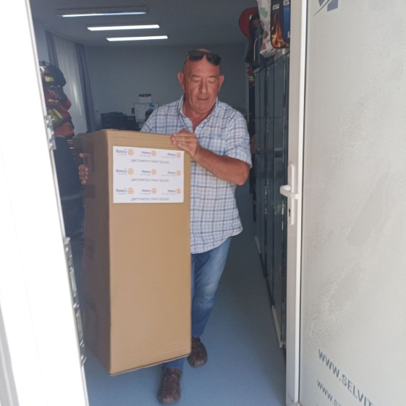
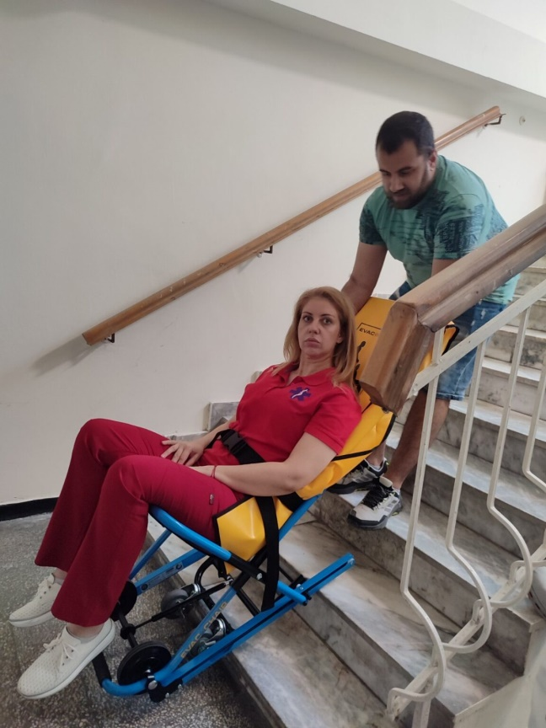
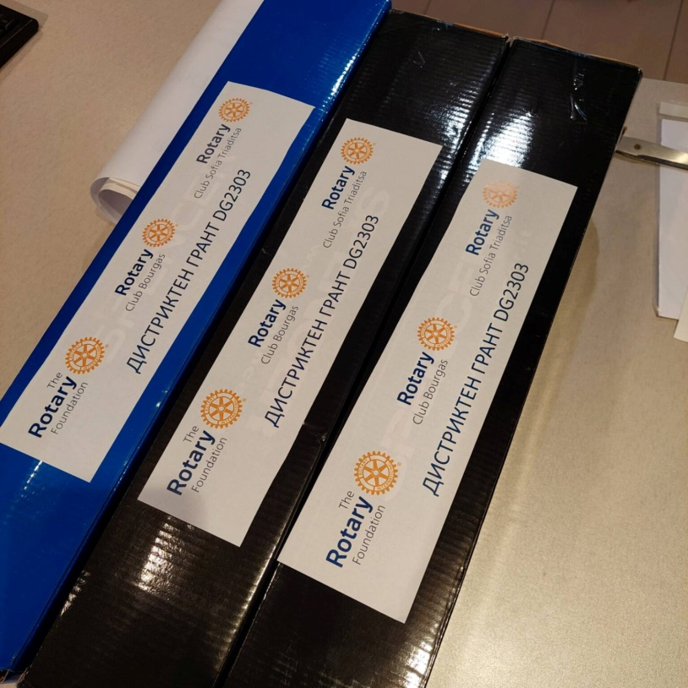
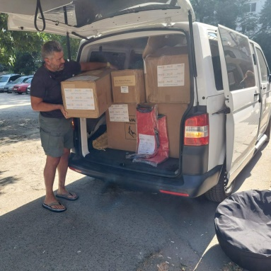
Секретарят и Проектите

Slide 27
Секретарят и Проектите
Идея за проект
1. Намиране на партньори
Комуникация
6. Отчет на проекта
Комисия по гранта
Секретар
2. Кандидатстване
Комисия по ГРАНТА,
Клубна комисия по ФР
и клубен секретар
5. Публикуване на статии за проекта
В клубния сайт
В Дистриктния сайт
В сайта на РИ – Service Projects
3. Изпълнение
Комисия по ГРАНТА
4. Писане на публикации за медиите
Секретар
Комисия по ФР
Комисия по ПИ
ПАРТНЬОРИ

Slide 28
Секретарят и Проектите
Service Projects Center
Център за проекти за служба
Какво е това?
Защо е важно за един секретар?

Slide 29

Публичен имидж и комуникациите в Ротари

Slide 30
Публичен имидж и комуникациите в Ротари
Последователност
Прозрачност
Активност

Slide 31

Публичен имидж и комуникациите в Ротари

Slide 32

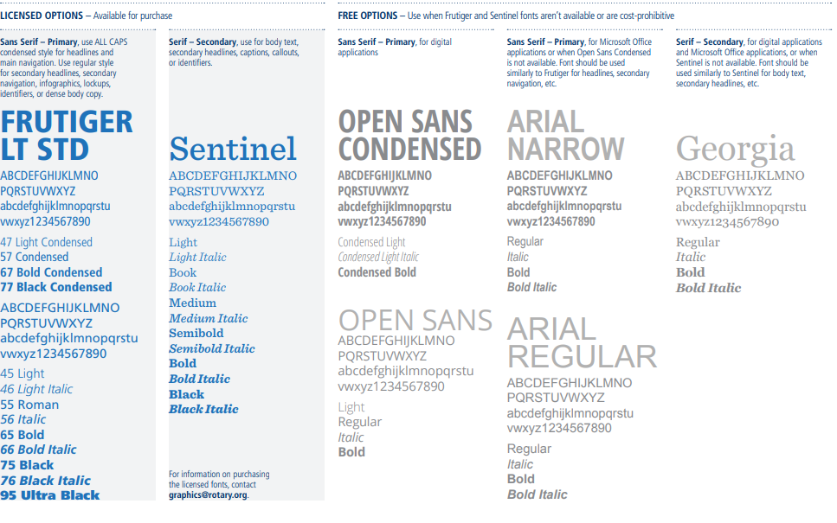
Публичен имидж и комуникациите в Ротари

Slide 33


Публичен имидж и комуникациите в Ротари
Зонален уебсайт www.rotaryzone21.org
Конкурс : www.thepowerofgoodness.com

Slide 34

„ИЗБЕРИ СВОБОДАТА!“
Изкуството да кажеш НЕ на зависимостите
Категории за участие:
Плакат (рисуван или дигитален)
Кратко видео (от 2 до 3 минути)
Меме с послание
Обявяване на конкурса: 22 март 2025 г.
Обявяване на регламента и старт на конкурса: 27 март 2025 г.
Краен срок за участие и представяне на работите: 10 май 2025 г.
Обявяване на победителите: 31 май 2025 г.
Официална церемония по награждаване: 14 юни 2025 г., Пловдив, годишна конференция на Ротари Интернешенъл, Дистрикт 2482 България

Slide 35


Slide 36
Благодарим за вниманието!

